Slide 1
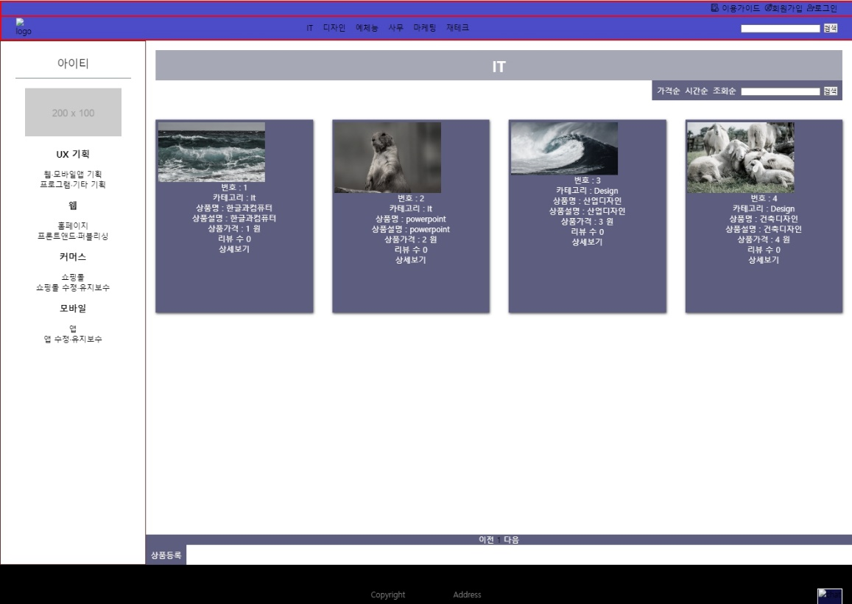
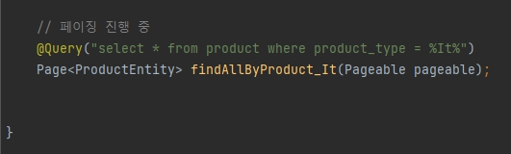
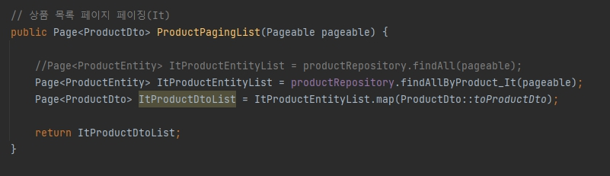
카테고리: it 는 it 끼리를 하려고 쿼리문을 작성해서 실행했는데 오류가 발생합니다.
[Spring] Pageable 다중 Sorting | PageableDefault | Pagination
https://dar0m.tistory.com/61

